Slide 1
Аронии черноплодной свежие плоды
Aroniae melanocarpae recens fructus
Аронии черноплодной сухие плоды
Aroniae melanocarpae sicco fructus
Арония черноплодная Aronia melanocarpa (Michx.)
Elliott.
сем. Розоцветные Rosaceae

Slide 2
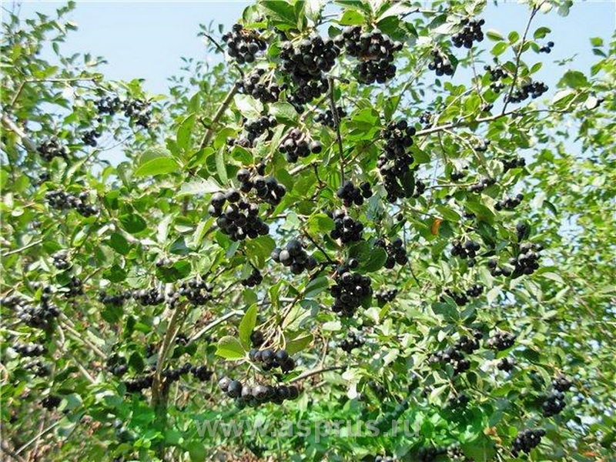
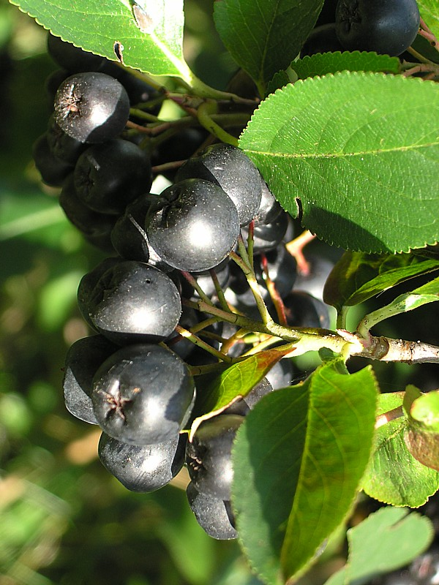

Slide 3
Химический состав
цианидин-3-O-глюкозид катехин

Slide 4
геспередин рутин

Slide 5
Стандартизация
Плоды аронии черноплодной включены в ГФ XIV. Качество свежих плодов регламентируется ФС.2.5.0002.15 по содержанию суммы антоцианов в пересчете на цианидин-3-О-глюкозид, определяемой спектрофотометрическим методом при 534 нм (не менее 4%). Качество сухих плодов регламентируется ФС.2.5.0003.15 по содержанию суммы антоцианов в пересчете на цианидин-3-О-глюкозид, определяемой спектрофотометрическим методом при 534 нм (не менее 3%).

Slide 6
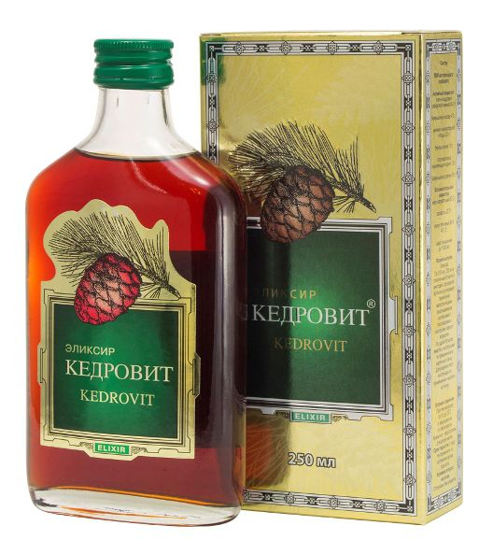
Препараты аронии черноплодной

